Slide 1
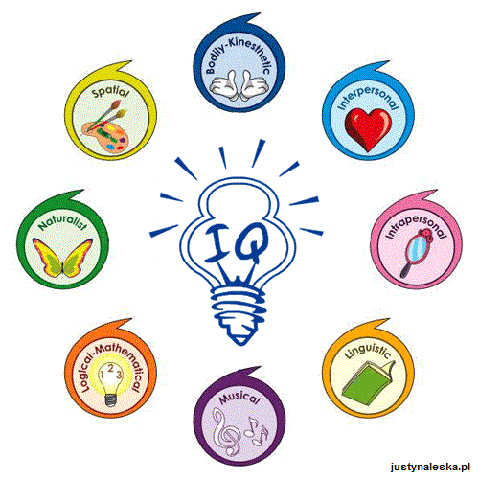
JAK ROZWIJAĆ INTELIGENCJE WIELORAKIE U UCZNIÓW?

Slide 2
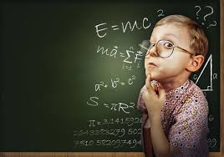
„Jeśli dziecko nie uczy się w sposób w jaki nauczasz, wtedy musisz nauczać je w ten sam sposób w jaki się uczy”
Rita Dunn (cytat z książki Anne Bruetsch „Multiple Intelligences Lesson Plan Book”)

Slide 4
Główne założenia teorii Howadra Gardnera:
„Każdy człowiek posiada wszystkie rodzaje inteligencji, rozwinięte w różnym stopniu, które tworzą profil niepowtarzalny dla innych. Są dynamiczne i zmieniają się w trakcie rozwoju człowieka.
Wszystkie inteligencje współpracują ze sobą w różnych konfiguracjach. Można je rozwijać poprzez różnorodne ćwiczenia i aktywować (zmieniają się w trakcie działania). Wszystkie inteligencje są równoprawne. Każda z inteligencji charakteryzuje się własną specyfiką rozwoju, a przejawy poszczególnych inteligencji pojawiają się już na etapie dzieciństwa. Każdy człowiek jest wyjątkowy, może rozwijać nie tylko zdolności specjalne ale także słabsze strony dzięki wykorzystywaniu mocnych stron”.

Slide 5
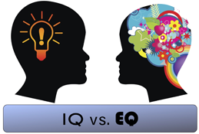
„Inteligencje są potencjałami – przypuszczalnie neurologicznymi – które można aktywować w zależności od wartości występujących w danej kulturze, szansach dostępnych w danej kulturze oraz poszczególnych decyzjach podejmowanych przez poszczególne osoby oraz ich rodziny, nauczycieli oraz otoczenie”. Gardner 1999r.

Slide 6
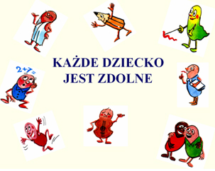

Slide 7
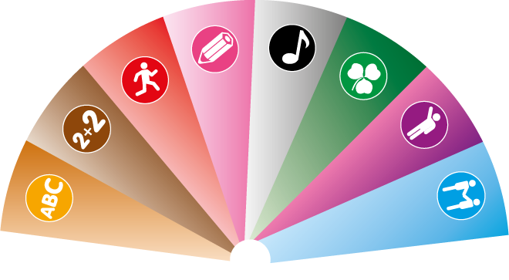
Teoria Wielorakich Inteligencji stworzona została przez dr Howarda Gardnera w 1983 roku (profesora Uniwersytetu Harvarda).
Teoria ta zrewolucjonizowała sposób myślenia o inteligencji i uczeniu.
Koncepcja ta zakłada, że inteligencja nie jest jedną właściwością, która opisuje możliwości człowieka w zakresie aktywności intelektualnej, ale istnieje kilka rodzajów inteligencji w zależności od tego, o jaki rodzaj aktywności chodzi.

Slide 8
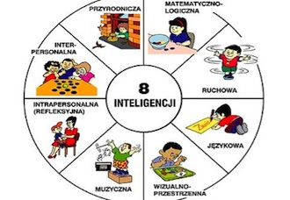
Teoria wielorakich inteligencji wyróżnia 8 typów inteligencji

Slide 9
Inteligencja językowa lingwistyczna Charakteryzuje ją zainteresowanie światem słowa, mówionego i pisanego, umiejętność wypowiadania i logicznego ujmowania zdarzeń, a także wrażliwość na rymy, znaczenie słów oraz dźwięki. Świat odbierany i rozumiany jest poprzez słowo.

Slide 10
Sylwetka dziecka:
ᴥ Lubi mówić, opowiadać i słuchać opowieści
ᴥ Jasno wypowiada się, używa bogatego
słownictwa
ᴥ Potrafi tworzyć opowiadania i oryginalne
historie
ᴥ Ma łatwość uczenia się języków obcych
ᴥ Jest wrażliwy na rytmy, dźwięki, ma dobrą
pamięć słuchową
ᴥ Chętnie i często zadaje pytania
ᴥ Lubi recytować wiersze, łatwo je zapamiętuje wcześnie podejmuje próby czytania.

Slide 11
Inteligencję językową warto rozwijać poprzez:
zgadywanki, gry słowne, czytanie bajek, śpiewanie recytacja wierszy, rozmowy z dzieckiem, opowiadanie bajek, kończenie rozpoczętych bajek czy historyjek przez dziecko,
wymyślanie opowiadań, wyrażanie zdania na dany temat, zadawanie dziecku pytań, graj z dzieckiem z dzieckiem w Scrabble, „Państwa - miasta”, „Konsekwencje” – ( ktoś zaczyna opowiadanie historii, następnie kolejno różne osoby dodają po jednym zdaniu, zadawaj pytania: „dlaczego?”, „jak dokładnie?”, skłaniaj do częstych wypowiedzi i zwracaj uwagę na ich poprawność gramatyczną).

Slide 12
Najczęściej występuje u: pisarzy , poetów, autorów sloganów reklamowych, scenarzystów, mówców, przywódców politycznych, redaktorów, publicystów, dziennikarzy

Slide 13
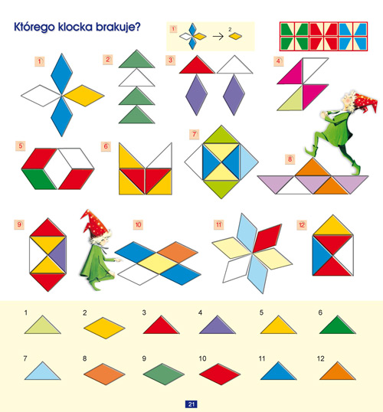
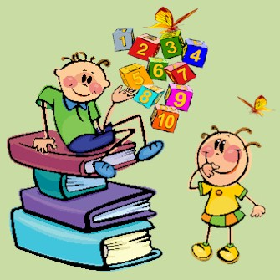
Inteligencja matematyczno-logiczna – cechuje ją zainteresowanie światem przedmiotów, symboli liczbowych i operacji matematycznych. Świat rozumiany jest poprzez ciągi zdarzeń oraz liczby.

Slide 14
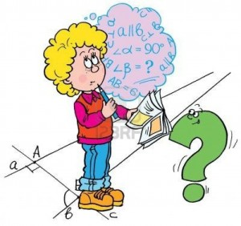
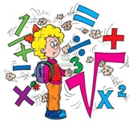
Inteligencję matematyczno – logiczną warto rozwijać poprzez: zagadki pobudzające myślenie ,zadania matematyczne, gry liczbowe, samodzielne rozwiązywanie problemów, liczenie, układanie historyjek obrazkowych, wymyślanie co by było gdyby…, wspólne gotowanie, przygotowanie posiłków, majsterkowanie, wymyślanie zalet i wad, np. oglądanie telewizji, wyciąganie wniosków z bajek, gry planszowe: ”Chińczyk”, „Warcaby”, „Remik”, „Statki” i inne, zadawanie stymulujących pytań, np. „Co wydarzyłoby się w wyniku….?”, gra w „Fizz-Buzz”: (zaczynacie wspólnie liczyć od 1 i gdy ktoś dociera do 3 lub wielokrotności 3 (6, 9, 12, itd.), zastępuj liczbę przy pomocy słowa „Fizz”. Gdy ktoś dochodzi do 5 lub jego wielokrotności, powinien zastąpić liczbę słowem „Buzz”. 15 i 30 to „Fizz Buzz) .

Slide 15
Inteligencja ruchowa – charakteryzuje ją zdolność wykorzystywania własnego ciała, ukierunkowanego ruchu, posługiwanie się przedmiotami. Świat rozumiany jest poprzez ruch i kontakt fizyczny.

Slide 16
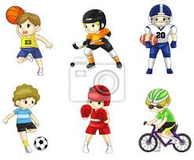
Sylwetka dziecka: lubi ćwiczyć fizycznie, potrafi własnym ciałem wyrażać emocje, łatwo się uczy różnych sprawności ruchowych, przoduje wśród rówieśnikach w sportach, ma dobre wyczucie odległości i przestrzeni, jest uzdolnione manualnie, ma dobrą koordynację ruchową, wykorzystuje ruch w sposób celowy i świadomy, posiada dobre wyczucie własnego ciała, chętnie wykonuje różne prace ręczne,
w czasie rozmowy używa mowy ciała, gestykuluje

Slide 17
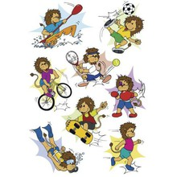
Inteligencję ruchową warto rozwijać poprzez:
uprawianie sportu, uczestnictwo w zajęciach artystycznych, zagadki ruchowe, kalambury, nauka tańców, wyrażanie swoich emocji za pomocą ruchu, udział w przedstawieniach teatralnych , gry typu „Szarada” , „ Kalambury”– nie tylko pokazując na migi tytuły książek lub filmów, ale także nonsensowne wyrażenia (dodawaj wyrażenia, które będą wymagały wizualizowania tego, jak przedstawić emocje takie jak np. smutek, złość, zazdrość, umożliwienie dziecku przeprowadzanie różnych eksperymentów i doświadczeń).

Slide 18
Osoby obdarzone inteligencją ruchową najlepiej rozumieją przez ruch i fizyczny kontakt.
Najczęściej spotykana u tancerzy, aktorów, sportowców, wynalazców, mimów, chirurgów, instruktorów karate, kierowców i osób technicznie uzdolnionych.

Slide 19
Inteligencja wizualno-przestrzenna – charakterystyczna jest zdolność do tworzenia w umyśle obrazów, relacji przestrzennych, wizualizacja. Świat rozumiany jest poprzez obraz i formy przestrzenne.

Slide 20
Sylwetka dziecka:
ma zdolność dostrzegania szczegółów otaczającego świata, jest wrażliwe na kształty, linie, kolory, „myśli obrazami”,
ma pamięć obrazową, lubi bawić się układankami, mapami, labiryntami, lubi rysować, lepić, modelować, tworzyć przestrzenne formy, ma dobrze rozwinięty zmysł dotyku, łatwo odnajduje drogę w nowym miejscu, szybo uczy się korzystać z map, diagramów, tabel, rozumie schematy rysunkowe, lubi rozkładać różne rzeczy na części i potrafi złożyć je z powrotem,
lubi sprawdzać w jaki sposób coś działa
chętnie słuch czytany tekst, gdy jest on ilustrowany

Slide 21
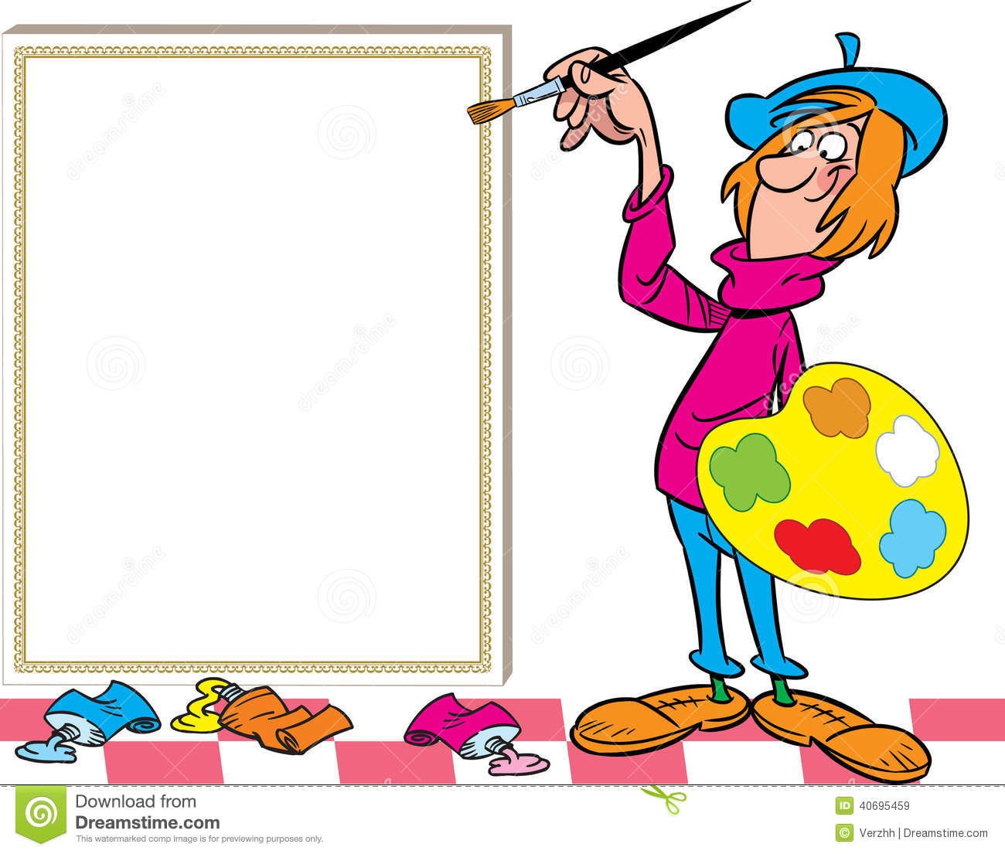
Inteligencję wizualno - przestrzenno warto rozwijać poprzez:
wykonywanie prac plastycznych, poznanie różnych technik , plastycznych, sklejanie modeli, układanie puzzli, klocków, lepienie z plasteliny, oglądanie ilustracji, wypowiadanie się na temat np. wycieczek, gra „Mentalna zabawa w chowanego” (myślisz o czymś, co mentalnie chowasz i zadaniem dziecka jest znalezienie tej rzeczy – tylko przy pomocy pamięci wzrokowej planu domu i znajdujących się w nim przedmiotów), tworzenia różnych prezentacji multimedialnych, gra w słownik obrazkowy, fotografowanie i posługiwanie się kamerą podczas wycieczek, modelowanie w glinie czy piasku.

Slide 22
Osoby obdarzone inteligencją wizualno-przestrzenną najlepiej rozumieją świat dzięki i orientacji przestrzennej.
Najczęściej spotykana u architektów, malarzy, rzeźbiarzy, nawigatorów, szachistów, przyrodników, fizyków teoretycznych, strategów wojennych.

Slide 23
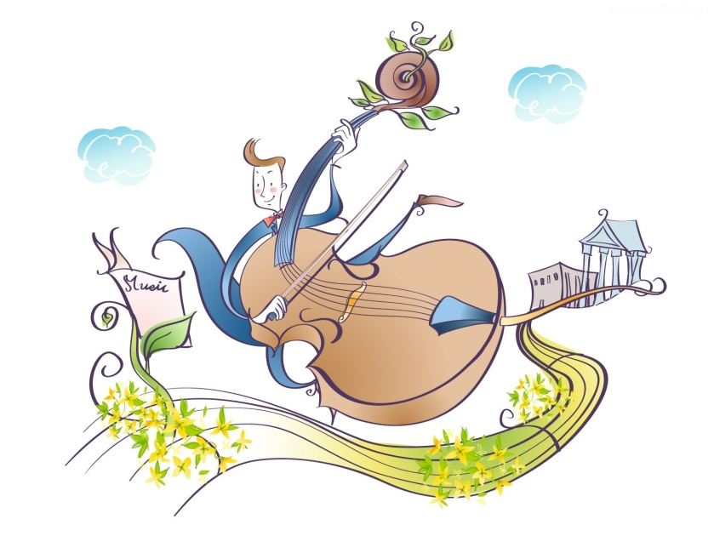
Inteligencja muzyczna – charakteryzuje ją łatwość percepcji i tworzenia muzyki, muzykalność, rozumienie struktury utworów muzycznych. Świat rozumiany jest poprzez dźwięki, rytm i melodię.

Slide 24
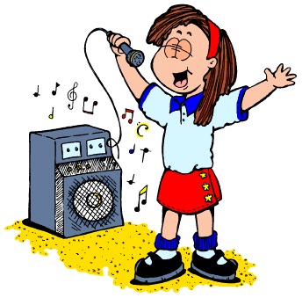
Sylwetka dziecka:
ma poczucie rytmu i z łatwością zapamiętuje rytmy i rymy, lubi śpiewać, chętnie uczy się przy muzyce, jest wrażliwe na wszelkie dźwięki, ma dobry słuch muzyczny,
lubi słuchać muzyki, ma swoje ulubione piosenki, melodie, utwory
nuci, mruczy, podśpiewuje podczas zabawy, samodzielnie komponuje melodie, lubi wydobywać dźwięki z przedmiotów „niemuzycznych”

Slide 25
Inteligencję muzyczną możemy rozwijać poprzez:
łączenie z muzyką wszystko co się da, wyróżnianie i nazywanie dźwięków z otoczenia np. podczas spaceru, prezentowanie swoich umiejętności przed szerszą publicznością, wymyślanie piosenek i rymowanek, słuchanie różnorodnej muzyki.

Slide 26
Osoby obdarzone inteligencją muzyczną najlepiej rozumieją świat przez rytm i melodię.
Najczęściej spotykana u: wykonawców muzyki, kompozytorów, dyrygentów, słuchaczy, twórców instrumentów muzycznych, stroicieli oraz w kulturach nie posiadających tradycji języka pisanego.

Slide 27
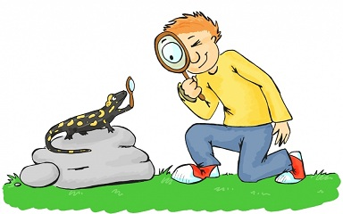
Inteligencja przyrodnicza – charakteryzuje ją duża wrażliwość, zdolność dostrzegania wzorców w naturze, rozpoznawania i kategoryzowania przedmiotów. Świat rozumiany jest poprzez naturalne środowisko i otoczenie.
Sylwetka dziecka:
jest ciekawe świata, lubi przebywać na świeżym powietrzu, lubi samodzielnie eksperymentować, doświadczać, pasjonuje się ekologią, klasyfikuje przedmioty w hierarchie, fascynuje go otaczający świat, kolekcjonuje okazy przyrodnicze, zbiera albumy, obrazki czy książki o tematyce przyrodniczej, ma własny ogródek w doniczce,
dobrze opiekuje się zwierzętami lub roślinkami, jest zainteresowane zjawiskami przyrodniczymi, fizycznymi, chemicznymi.

Slide 28
Inteligencję przyrodniczą możemy rozwijać poprzez:
prowadzenie hodowli roślin (obserwacja), wykonywanie doświadczeń, spacery i wycieczki, oglądanie programów przyrodniczych,
posiadanie własnego zwierzątka, odwiedzanie ogrodów przyrodniczych, zbieranie okazów fauny i flory, uwrażliwianie na ochronę środowiska, zwracanie uwagi na segregację śmieci, troska o zwierzęta, w tym bezdomne zachęcaj do uprawiania roślin, wycieczki do ZOO, Oceanarium , muzeum przyrody, itp., filmy , książki i czasopisma przyrodnicze.

Slide 29
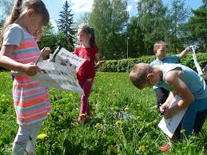
Osoby obdarzone inteligencją przyrodniczą najlepiej rozumieją świat, obserwując go przez pryzmat świata roślin i zwierząt oraz zachodzących pomiędzy nimi procesów.
Wybierają zawody związane z ochroną, środowiska weterynarią, , leśnictwem, hodowlą zwierząt, uprawami rolnymi itp..

Slide 30
Inteligencja interpersonalna – charakteryzuje ją zdolność do wchodzenia w interakcje z innymi, umiejętność komunikowania się, rozumienia innych ludzi. Świat postrzegany jest przez pryzmat drugiego człowieka.
Sylwetka dziecka:
lubi i potrafi pracować w grupie, łatwo nawiązuje kontakty społeczne, jest komunikatywne, ma zdolności przywódcze,
potrafi słuchać innych, zachowuje asertywność przy konfrontacji, jest lubiane przez rówieśników, dba o dobre relacje z innymi osobami, patrzy na świat oczyma drugiego człowieka, wczuwa się w sytuacje i problemy innych, potrafi rozwiązywać konflikty.

Slide 31
Inteligencję interpersonalną możemy rozwijać poprzez:
zabawy w większym gronie, uczenie się dzieci od siebie nawzajem, oglądanie ilustracji, książek połączone z rozmową na temat uczuć i myśli, osób
powierzenie obowiązków i zadań do wykonania.

Slide 32
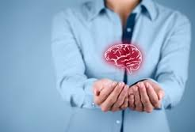
Osoby obdarzone inteligencją społeczną najlepiej rozumieją świat, obserwując go oczyma innych ludzi.
Najczęściej spotykana u polityków, nauczycieli, przywódców religijnych, doradców, handlowców, menedżerów, specjalistów do spraw public relation oraz ludzi towarzyskich.

Slide 33
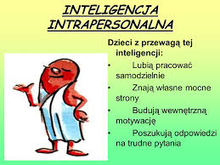
Osoby obdarzone inteligencją interpersonalną najlepiej rozumieją świat, patrząc na niego ze swojego punktu widzenia.
Najczęściej spotykana u powieściopisarzy, doradców, mądrych starszych osób, filozofów, guru, osób potrafiących wejrzeć w siebie, mistyków.

Slide 35
Bibliografia: 1. Buehl, D. (2004). Strategie aktywnego nauczania, czyli jak efektywnie nauczać i skutecznie uczyć się. Kraków: Wydawnictwo Edukacyjne. 2. Dawid, D, (2004) Rozwijanie kreatywności uczniów dyslektycznych na lekcjach języka polskiego w klasach IV-VI szkoły podstawowej. Kraków: Oficyna Wydawnicza Impuls. 4. Day, J. (1997). Twórcza wizualizacja dla dzieci. Poznań: Zysk i S-ka 5. Fisher, R. (1999). Uczymy, jak się uczyć Warszawa: WSiP 6. Gardner, H. (2002). Inteligencje wielorakie. Teoria w praktyce. Poznań: Media Rodzina. 7. Kurs wstępny z pedagogiki zabawy (2001). Lublin: PSPiA KLANZA. 8. Nęcka, E. (2005) .Trening twórczości. Gdańsk: GWP 9. Stasica, J, (2004). 160 pomysłów na nauczanie zintegrowane w klasach I-II. Kraków: Oficyna Wydawnicza Impuls. ŹRÓDŁO: http://www.ppp1lodz.pl/index.php/koncepcja-inteligencji-wielorakich, inne strony www.

Slide 36
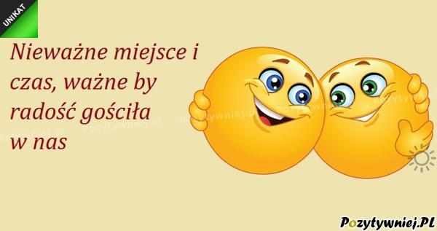
Dziękuję za uwagę!

